Slide 1
স্বাগতম

Slide 2
শিক্ষক পরিচিতি
শিক্ষক পরিচিতি
পাঠ পরিচিতি
মোঃ জহুরুল ইসলাম প্রভাষক (ব্যবসায় শিক্ষা)
দাউদপুর বালিকা উচ্চ বিদ্যালয় ও কলেজ, নবাবগঞ্জ, দিনাজপুর ।
মোবাইলঃ ০১৭১৬২৯৭২৯৬
Gmail:zahurul80bd@mail.com
বিষয়ঃ হিসাব বিজ্ঞান
নবম শ্রেনী
মোট শিক্ষার্থীঃ ৪০ জন
সময়ঃ ৫০ মিনিট
তারিখঃ 18.04. 2016

Slide 3
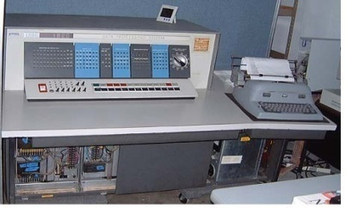
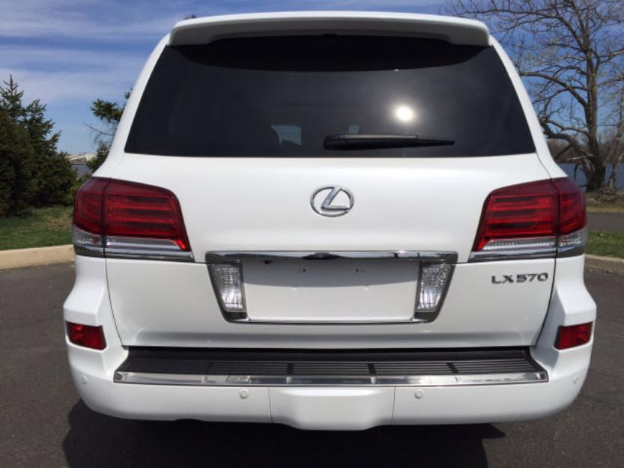
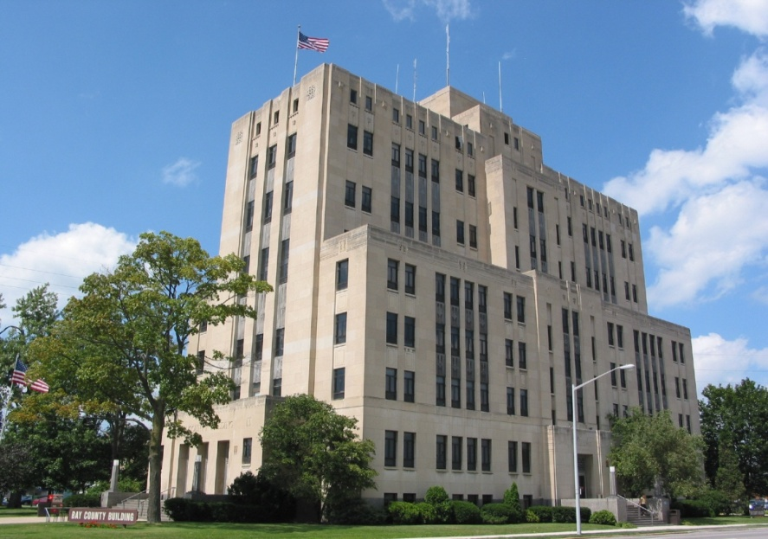
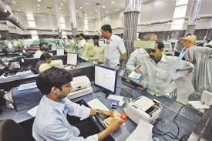
ছবি গুলো দেখে চিন্তা কর

Slide 4
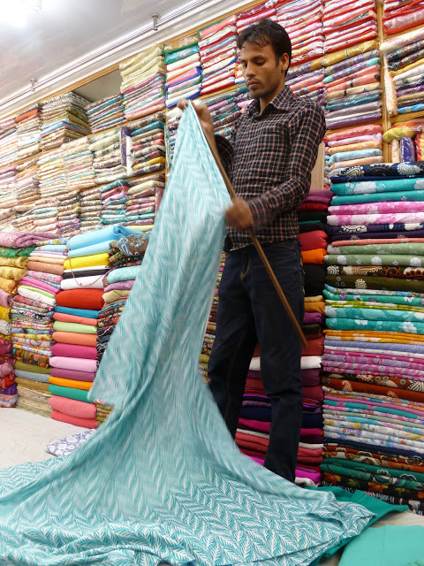
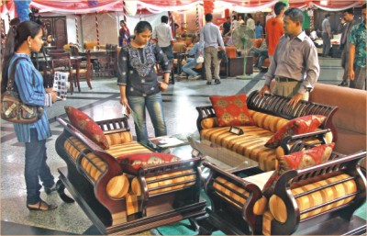
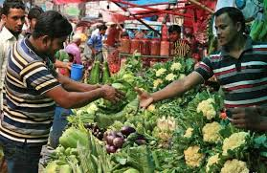
এসো আরো ছবি দেখি

Slide 5
আজকের পাঠ
মুলধন ও মুনাফা জাতীয় লেনদেন
Notes:
।

Slide 6
শিখনফল
এই পাঠ শেষে শিক্ষার্থীরা ---
মুলধন ও মুনাফা জাতীয় লেনদেন কি বলতে পারবে ।
মুলধন ও মুনাফা জাতীয় লেনদেনের পার্থক্য নির্নয় করতে পারবে ।
বিলম্বিত মুলধন ও মুনাফা জাতীয় ব্যয় নির্নয় করতে পারবে ।

Slide 7
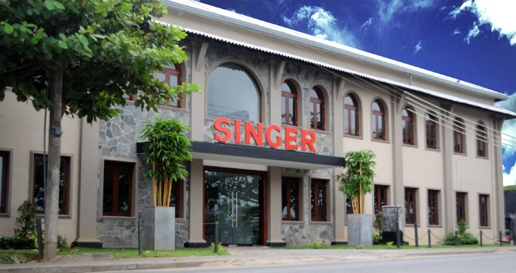
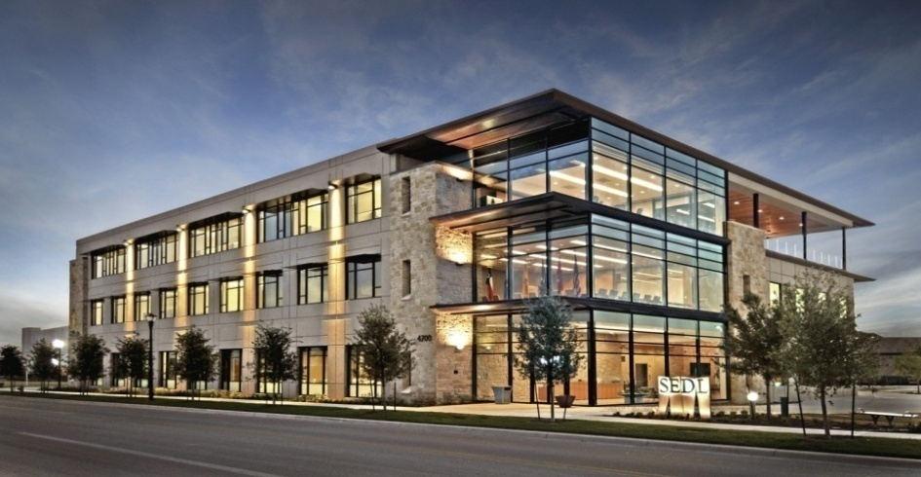
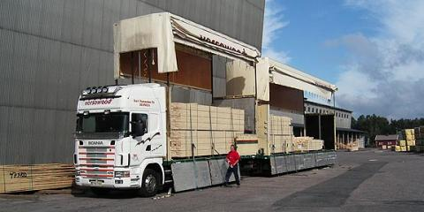
এসো ছবি দেখি
সিঞার কোম্পানী
গার্মেন্টস ফ্যাক্টরী
মালামাল বহন কারী গাড়ী

Slide 8
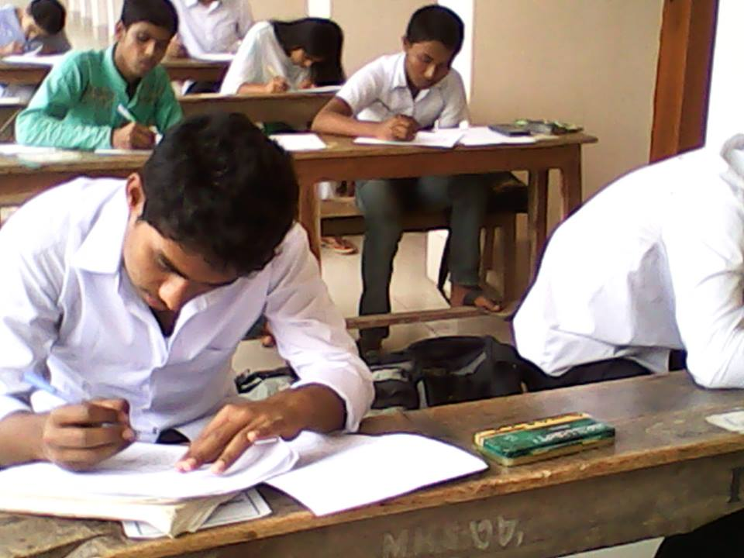
একক কাজ
মুলধন ও মুনাফা জাতীয় লেনদেন কাকে বলে,উদাহরন সহ লেখ।

Slide 9
১। মুলধন জাতীয় লেনদেন কাকে বলে , উদাহরন সহ লেখ ? ২। মুনাফা জাতীয় লেনদেন কাকে বলে , উদাহরন সহ লেখ
১ নং প্রশ্নের উওরঃ যে লেনদেন এর সুবিধা নিদ্দিষ্ট সময় পর্যন্ত ভোগ করা যায় তাকে মুলধন জাতীয় লেনদেন বলে । যেমন- জমি, দালান কোঠা, আসবাব পএ ,যন্তপাতি ,মোটর গাড়ী ইত্যাদি ।
২নং প্রশ্নের উওরঃযে সকল লেনদেন নিদ্দিষ্ট সময় পর পর সংগঠিত হয় এবং স্বল্প সমযের মধ্যেই উপযোগিতা নিঃশেষ হয়ে যায় তাকে মুনাফা জাতীয় লেনদেন বলে। যেমম -পন্য ক্রয়, বেতন প্রদান, ভাড়া পরিশোধ, বিজ্ঞাপন খরচ, মনিহারী দ্রব্যাদি ক্রয়

Slide 10
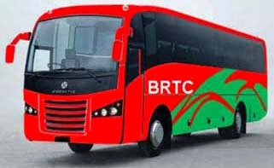
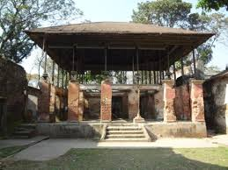
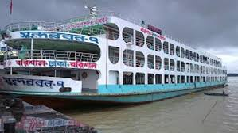
ছবি গুলো লক্ষ্য কর
সম্পদ ক্রয় ,মুলধন জাতীয় ব্যয়

Slide 11
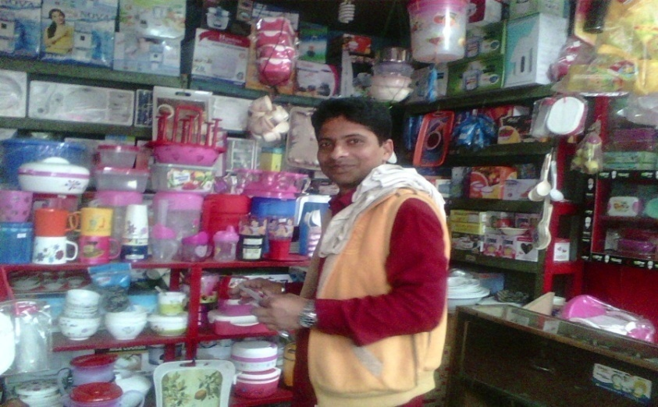
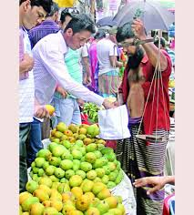
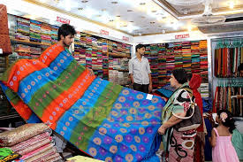
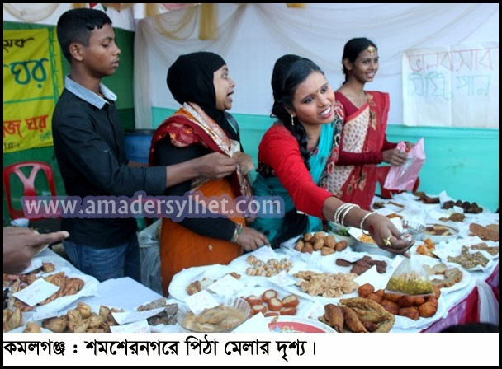
ছবি গুলো লক্ষ্য কর
কুরিগ্রামঃ নাগেশ্বরীতে পিঠা বানার মেলা
দৈনন্দিন কেনাকাটা মুনাফা জাতীয় ব্যয়

Slide 12
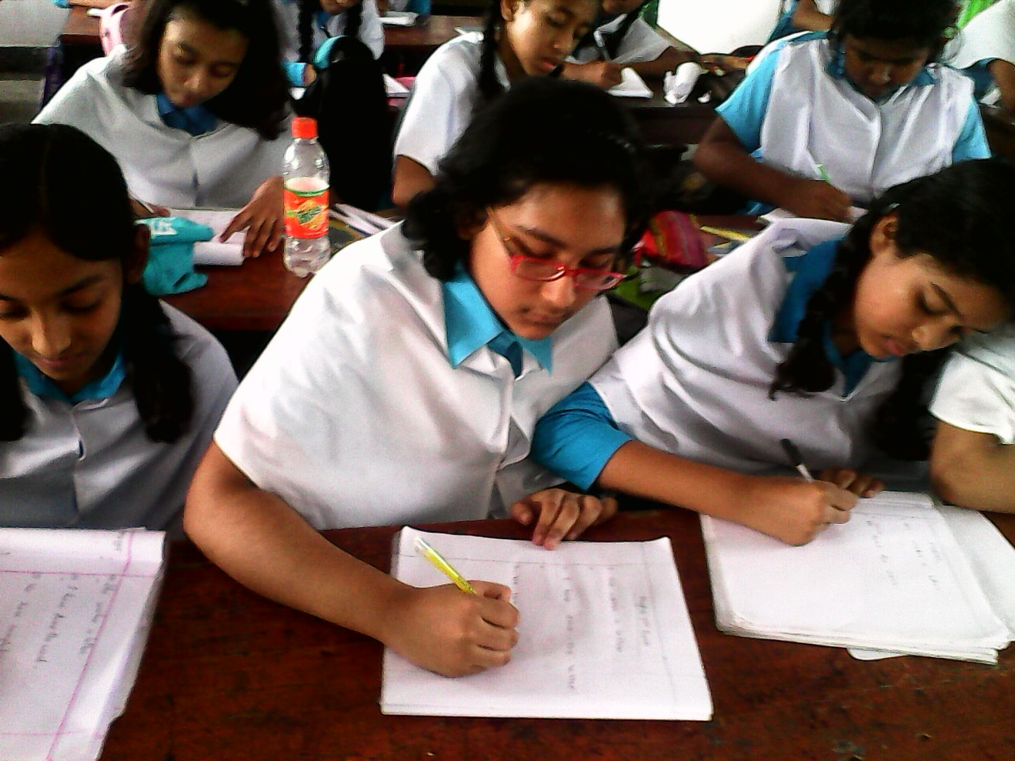
জোড়ায় কাজ
মুলধন ও মুনাফা জাতীয় লেনদেনের পার্থক্য নিরুপন কর ।

Slide 13
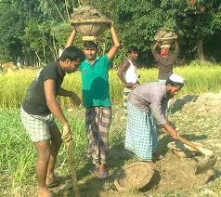
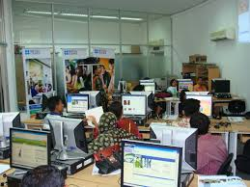
দীর্ঘমেয়াদী
লেনদেন হতে সুবিধা ভোগ
স্বল্পমেয়াদী
অনিয়মিত
লেনদেনের সংখ্যা
নিয়মিত
বড় অঙ্কের
লেনদেনের টাকার পরিমান
ছোট অঙ্কের

Slide 14
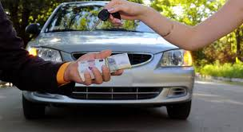
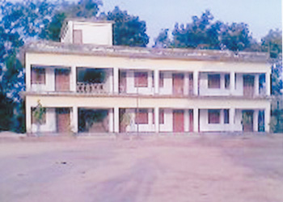
আমরা আরো কিছু ছবি দেখি
গাড়ি ক্রয় (দীর্মেয়াদী)
দালান নির্মান (দীর্ঘ মেয়াদী)

Slide 15
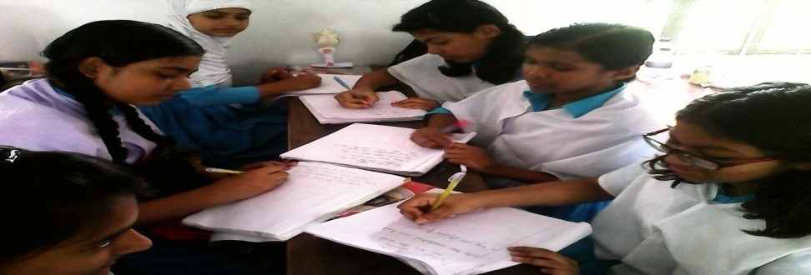
দলীয় কাজ
জনাব নিরুপমা রায়ের ব্যবসায়ে ২০১৫ সালের এপ্রিল মাসে নিম্নোক্ত লেনদেন সমুহ সংগঠিত হয়েছে --
তারিখ |  | বিবরণ
এপ্রিল | ১ ২ ৪ ৪ ৫ ১২ | নাগেশ্বরী হতে কুরিগ্রামে ব্যবসায় স্থানান্তর বাবদ ব্যয় ১২,০০০ টাকা মনিহারি দ্রব্যাদি ক্রয় ১,০০০ টাকা নতুন মেশিন ক্রয় ৪০, টাকা নতুন মেশিন সংস্থাপন ব্যয় ২,৫০০ টাকা পুরাতন কম্পিউটার মেরামত ব্যয় ১,০০০ টাকা অফিসের গাড়ির জন্য নতুন ব্যাটারী ও টায়ার ক্রয় ২৫,০০০ টাকা ।
ক) বিলম্বিত মুনাফা জাতীয় ব্যয়ের পরিমান কত ?
খ) মুলধন জাতীয় ব্যায়ের পরিমান কত ?
গ) ৪ তারিখে ক্রীত মেশিন ৪৫,০০০টাকায় বিক্রয় করা হলে , মুলধন জাতীয় প্রাপ্তি ও মুলধন জাতীয় আয়ের পরিমান কত ?

Slide 16
ক) জনাব নিরুপমা রায়ের ব্যাবসায়ের বিলম্বিত মুনাফা জাতীয় ব্যায়ের পরিমান নির্ণয় করা হলঃ
বিবরন | পরিমান
১। ব্যবসায় স্থানান্ত্রর বাবদ ব্যয় | ১২,০০
খ ) জনাব নিরুপমা রায়ের ব্যাবসায়ের মুলধন জাতীয় ব্যায়ের পরিমান নির্ণয় করা হলঃ
বিবরন | বিস্তারিত টাকা | পরিমান টাকা
নতুন মেশিন ক্রয় + নতুন মেশিন সংস্থাপন ব্যয় + অফিসের গাডীর জন্য নতুন ব্যাটারী ওটায়ার ক্রয় মোট মুলধন জাতীয় ব্যয় | ৪০,০০০ ২০০০ ৪২০০০ ২৫,০০০ | ৬৭,৫০০

Slide 17
গ)জনাব নিরুপমা রায়ের ব্যবসায়ের মুলধন জাতীয় প্রাপ্তি ও মুলধন জাতীয় আয়ের পরিমান নির্নয় করা হলঃ
বিবরন | বিস্তারিত টাকা | পরিমান টাকা
মেশিন বাবদ মুলধন জাতীয় প্রাপ্তিঃ ক্রীত মেশিন বিক্রয় বাবদ প্রাপ্তি মেশিনের বিক্রয়মুল্য নতুন মেশিন ক্রয় নতুন মেশিন সংস্থাপন ব্যয় মুলধন জাতীয় আয়ের পরিমান | ৪০,০০০ ২৫০০ | ৪৫,০০০ ৪৫,০০০ --৪২,৫০০ ২৫০০

Slide 18
মুল্যায়ন
নিম্নোক্ত প্রশ্ন গুলোর সঠিক উওর দাও
১।মুনাফা জাতীয় আয় বলতে কি বুঝ ।
২।মুলধন জাতীয় আয় বলতে কি বুঝ ।
৩।বিলম্বিত মুনাফা জাতীয় ব্যয় কি ।
৪।বাকীতে আলমারী ক্রয় ২০,০০০ টাকা কোন ধরনের হিসাব।
সৎ সংগে সর্গে বাস

Slide 19
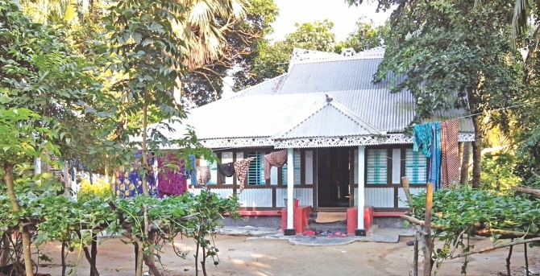
বাড়ির কাজ
মুলধন ও মুনাফা জাতীয় হিসাবের তালিকা তৈরী কর।

Slide 20
ধন্যবাদ

